Slide 1
Les « NEET », des ressources et des conditions de vie hétérogènes
Journée sensibilisation des référents de parcours PRIJ
Préfecture IDF
25/02/2020
Quentin Francou

Slide 2
La genèse de la notion de Neet et grands chiffres sur les neet

Slide 3
La genèse de la notion de NEET
La notion de NEET apparait pour la première fois dans une publication dans les années 1990 au Royaume-Uni
C’est d’abord la notion de « Zero Status » qui est introduite, puis un rapport de 1999 généralise et parle de NEET.
La notion est ensuite reprise par des institutions internationales (rapport de la Commission européenne de 2010)
Elle devient une catégorie juridique/administrative (exemple : Garantie Jeunes)

Slide 4
Quelques repères chiffrés sur les neets
En 2018, 963 000 jeunes de 16 à 25 ans sont NEET (DARES, 2020)
Cela représente :
  12,9 % des jeunes de cette classe d’âge
  27,9 % des jeunes qui ont terminé leur formation initiale
63 % des jeunes NEET sont en contact avec le service public de l’emploi
53 % des jeunes NEET sont chômeurs au sens du BIT

Slide 5
Présentation de l’étude et principaux résultats

Slide 6
Les Résultats de la publication
Deux idées principales :
1) Les NEET ont des profils sociaux et des parcours très divers, qui ne se résument pas par le fait de n’être ni en emploi ni en formation
2) Les NEET ont des ressources financières, mais le niveau de ces ressources et leur provenance sont très différents selon le type de parcours.

Slide 7
Source et Méthode
Nous utilisons dans cette étude l’Enquête Nationale sur les Ressources des Jeunes, menée par la DREES et l’INSEE en 2014 (ENRJ 2014)
Le champ de l’enquête : les jeunes de 18-24 ans résidant sur le territoire français
Une définition différente de celle utilisée par Eurostat

Slide 8
LES 5 Catégories de neet

Slide 9
Les Résultats de la publication :
La Diversité des neet
Pour rendre compte de la diversité des situations sociales des NEET, la définition ne suffit pas
  L’article vise à affiner la description de la situation des NEET en différenciant les cas
De nombreuses publications étudient l’hétérogénéité des NEET mais …
  Classification du rapport Eurofound (2016)
… cet article tente d’aller plus loin, en prenant en compte :
  Les expériences professionnelles précédentes
  Le fait d’être sorti récemment des études ou non
  Le niveau de diplôme
  Les projets de reprise d’étude
  D’autres éléments encore …

Slide 10
Les cinq catégories de NEET : méthode
Nous avons utilisé une méthode de classification statistique pour catégoriser les NEET
Cinq catégories sont ressorties de l’analyse
Les situations des NEET de chaque catégorie peuvent être décrites par les cas les plus typique de chaque catégorie.

Slide 11
Tableau récapitulatif des catégories
Cas le plus typique de la catégorie | % de NEET représenté
Les nouvellement diplômés du supérieur en recherche d’emploi | 16%
les bacheliers en recherche de « petit boulot » en attente de reprise d’études | 19%
Les parents au foyer éloignés du marché du travail | 14%
les diplômés de l’enseignement professionnel, au chômage depuis peu de temps | 31%
les NEET sans diplôme éloignés de l’emploi | 20%

Slide 12
Les nouvellement diplômés du supérieur en recherche d’emploi (16%)
1ère catégorie : les NEET récemment diplômés du supérieur en recherche d’emploi
Le cas le plus typique est celui d’une personne qui :
  A un diplôme de l’enseignement supérieur
  A terminé ses études cette année
  Cherche du travail depuis moins d’un an (ou en a déjà trouvé un qui commencera plus tard)
  A eu une expérience professionnelle dans l’année écoulée

Slide 13
les bacheliers en recherche de « petit boulot » en attente de reprise d’études (19%)
2ème catégorie : les bacheliers en recherche de « petit boulot » en attente de reprise d’études
Le cas le plus typique est celui d’une personne qui :
  A le baccalauréat comme plus haut diplôme
  Envisage de reprendre des études, le plus souvent dès l’année prochaine
  Cherche du travail depuis moins d’un an (ou en a déjà trouvé un)

Slide 14
Les parents au foyer éloignés du marché du travail (14%)
3ème catégorie : les parents éloignés du marché du travail
Le cas le plus typique est celui d’une personne qui :
  A des enfants
  Soit souhaite travailler mais ne fait pas de recherche active d’emploi, soit ne souhaite pas travailler du tout.
  Vit en couple
  N’a pas le baccalauréat
  Est une femme (86 %)

Slide 15
les diplômés de l’enseignement professionnel, au chômage depuis peu de temps (31%)
4ème catégorie : les diplômés de l’enseignement professionnel, au chômage depuis peu de temps
Le cas le plus typique est celui d’une personne qui :
  A un diplôme professionnel du secondaire (CAP, BEP, ou bac professionnel)
  A travaillé cette année
  Recherche du travail depuis moins d’un an (ou en a déjà trouvé un qui commencera plus tard)

Slide 16
les NEET sans diplôme éloignés de l’emploi (20%)
5ème catégorie : les NEET sans diplôme éloignés de l’emploi
Le cas le plus typique est celui d’une personne qui :
  N’a pas de diplôme (ou alors seulement de brevet)
  Recherche activement du travail depuis plus d’un an
  Certains sont limités dans leur autonomie par un problème de santé
Cette catégorie (20 % des NEET) est celle qui regroupe les plus vulnérables

Slide 17
Les ressources des neet

Slide 18
Mesure des revenus : methode
Il s’agit ici de l’ensemble des transferts monétaires à destination des jeunes
Il existe 3 types principaux des ressources des jeunes, et des NEET en particulier :
  Les aides des parents,
  Les aides sociales
  Les revenus du travail
Les revenus sont mesurés ici sur l’ensemble de l’année civile 2014

Slide 19
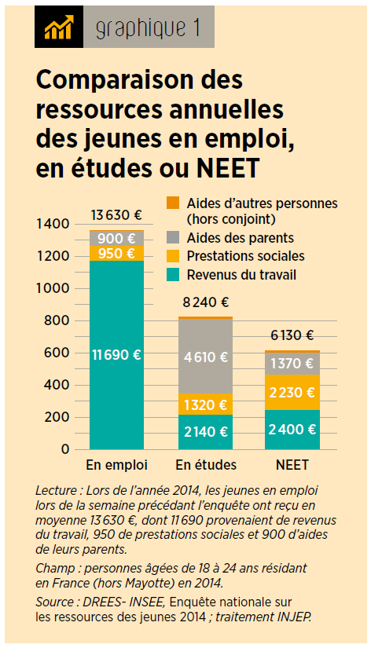
Les ressources des neet par rapport aux autres jeunes

Slide 20
Une diversité des ressources parmi les NEET
Selon le type de NEET auquel vous appartenez, la nature des ressources financières en sera différente
  Les NEET les plus diplômés ont plus d’aides de leurs parents
  Les parents au foyer, plus d’aides sociales
  Les NEET ayant travaillé récemment ont des revenus du travail
Et le niveau global de ressource en sera différent :
  Certains NEET, sans diplôme, chômeurs de longue durée sans avoir jamais travaillé, ont en moyenne 2,5 fois moins de ressources que des NEET récemment diplômés du supérieur

Slide 21
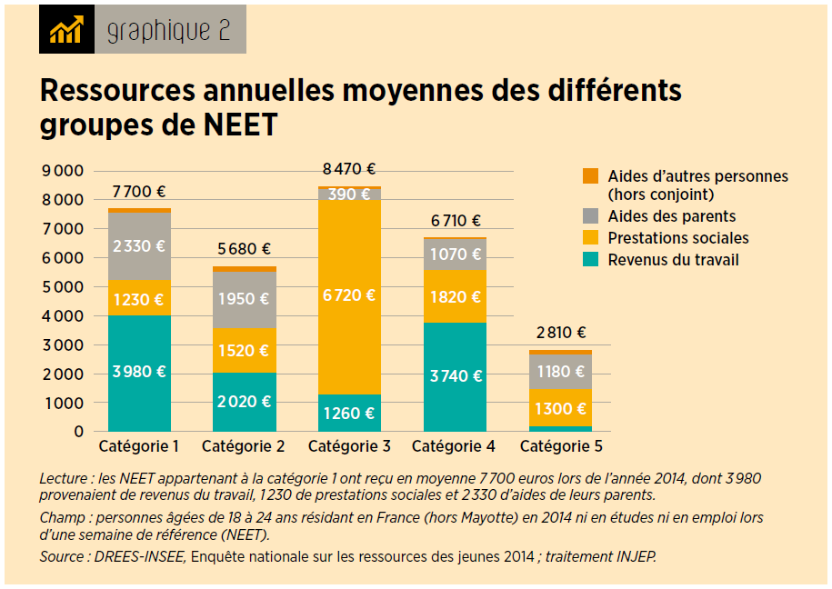
Une diversité des ressources parmi les NEET

Slide 22
Conclusion
Cet article incite à reconsidérer les représentations autour de la notion de NEET
Ces jeunes sont dans des situations très hétérogènes, qui ne correspondent pas toutes à de la vulnérabilité
Certains NEET cependant sont effectivement dans une situation, à la fois financière et sur le marché du travail, très difficile

Slide 23
Conclusion
Merci pour votre attention !

Slide 24

Conclusion

